Slide 1
КОНФЕРЕНЦИЯ · КАРБОНАТНЫЕ КОЛЛЕКТОРЫ
AI-оцифровка архивных
структурных карт
От бумажного советского отчёта к цифровой поверхности в СК-42 и Petrel
Руслан Киямов · АО «ИК «ФИНАМ» · РГУ нефти и газа им. И.М. Губкина
Notes:
Титул. Доклад про автоматическую оцифровку архивных структурных карт нефтегазовых отчётов.

Slide 2
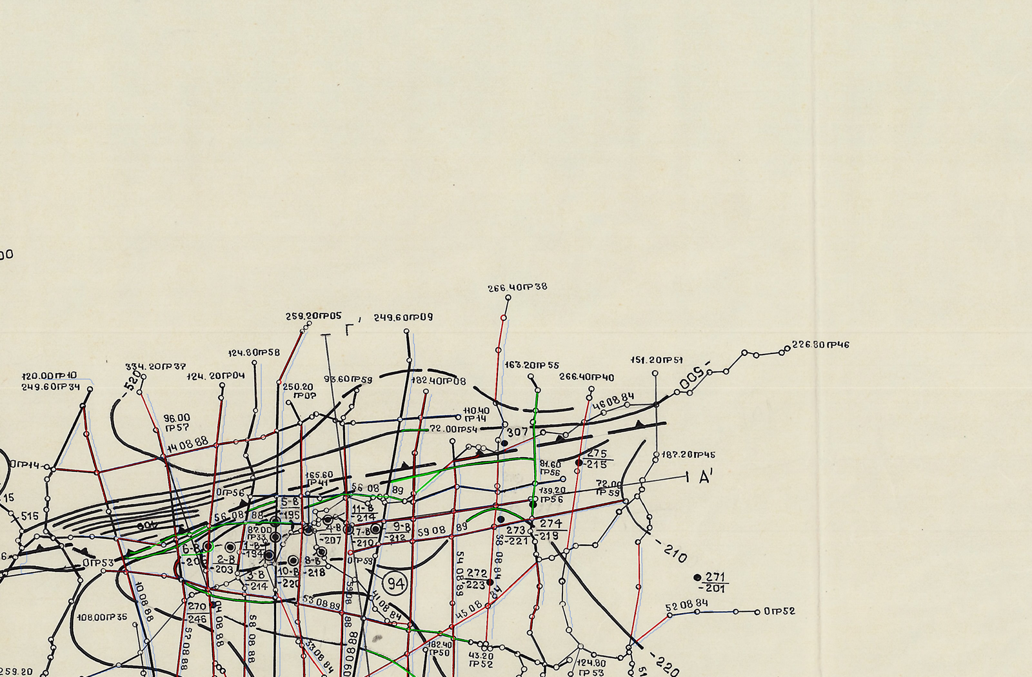
ПРОБЛЕМА
Тысячи структурных карт заперты
в бумажных отчётах
1
Ручная оцифровка — недели на карту
Геолог перерисовывает каждую изогипсу вручную с планшета.
2
Три слоя линий на одном листе
Изогипсы, сейсмопрофили МОГТ и скважины наложены и пересекаются.
Фрагмент архивного листа: изогипсы тонут в сетке сейсмопрофилей
3
Ветхий скан, ГОСТ-шрифт, разный тон
OCR и классические трассировщики ломаются на архивном качестве.
Notes:
Проблема: ручная оцифровка медленная, на листе смешаны изогипсы, профили и скважины, скан ветхий.

Slide 3
МЕТОД
Пайплайн: зрение находит, VLM читает,
статистика решает
→
→
→
CV
VLM
Правила
Грид
Находит
Читает
Классифицируют
Поверхность
Детекция объектов и трассировка линий на полном разрешении
Мультимодальная модель распознаёт подписи и отметки
Значения по формату + QC, не по мнению модели
Реконструкция + геопривязка в СК-42, экспорт в Petrel
Принцип: LLM заменяет человека ПОСЛЕ зрения, а не само зрение.
Notes:
Метод: CV находит, VLM читает, правила классифицируют по формату и делают QC, затем грид и геопривязка.

Slide 4
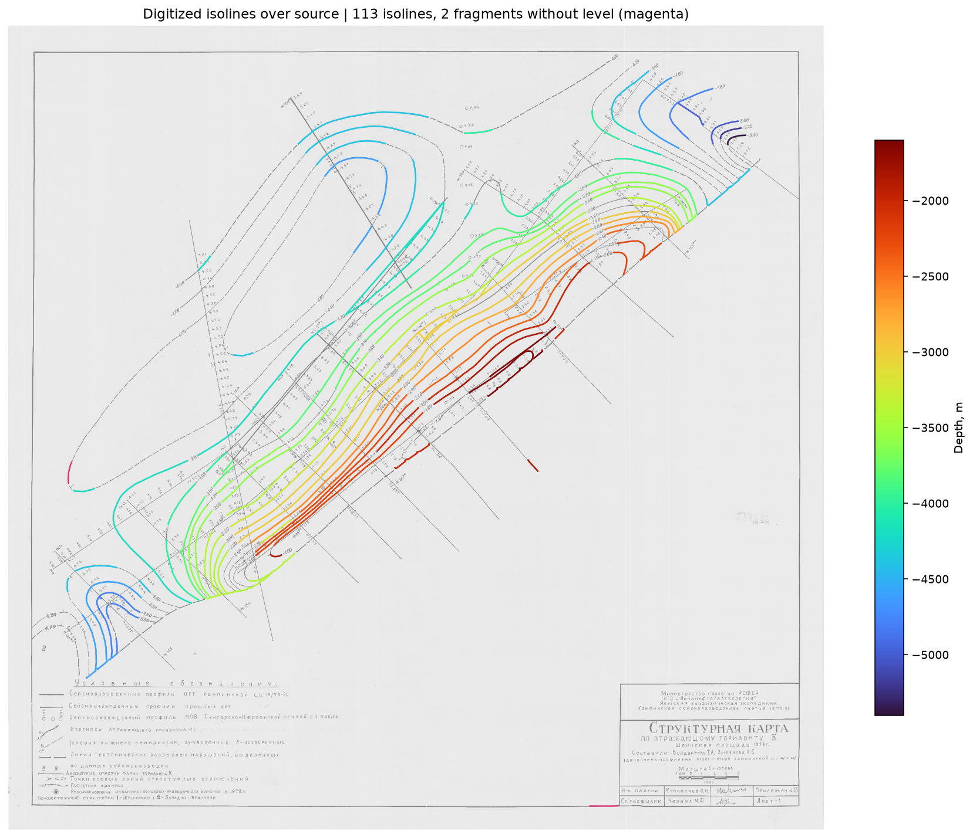
КЕЙС 1 · ЯКУТИЯ, ОТЧЁТ 384092
Лист 23 — полный цикл до СК-42
113
125 м
изолиний оцифровано
медиана невязки привязки
СК-42
Petrel
EPSG:28479, гео-грид
экспорт CPS-3 / GPKG
Изогипсы восстановлены по цвету глубины поверх исходного скана (Шеинская площадь). Поверхность геопривязана по номерам сейсмопрофилей и выгружена в промышленные форматы.
Notes:
Hero-кейс: Якутия лист 23. 113 изолиний, реальная привязка в СК-42 125 м медиана, экспорт в Petrel.

Slide 5
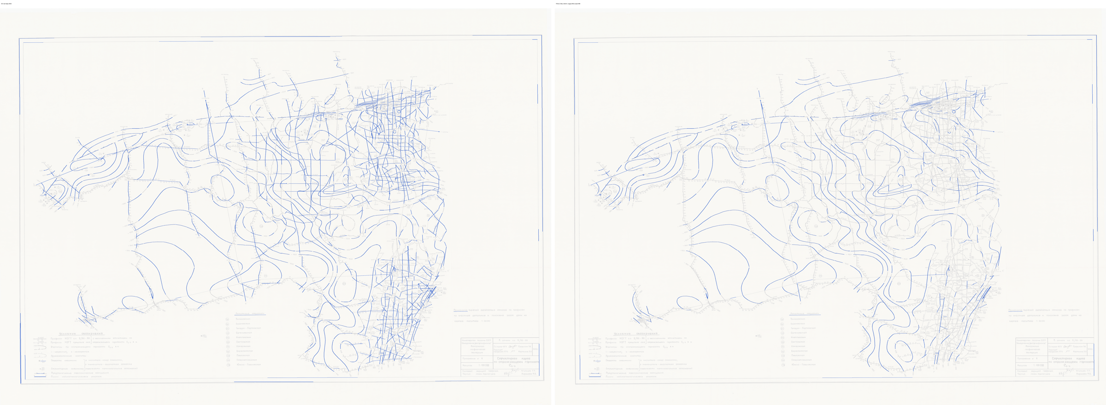
ВЫЗОВ
Плотная сетка профилей цифруется
как ложные контуры
Волго-Урал, отчёт 452289, лист 08. Сейсмопрофили МОГТ идут гуще изогипс. Трассировщик принимает их за контуры — «кракозябры» забивают углы карты и рушат поверхность.
Прежние подходы — фильтры зигзагов, маска по шейпу — лечили симптом. Причина одна: нет надёжной привязки сети профилей к карте.
Слева — все трассы (с профилями); справа — что снято маской (серым)
Notes:
Вызов: плотные сейсмопрофили Волго-Урала цифруются как ложные контуры, портят углы карты.

Slide 6
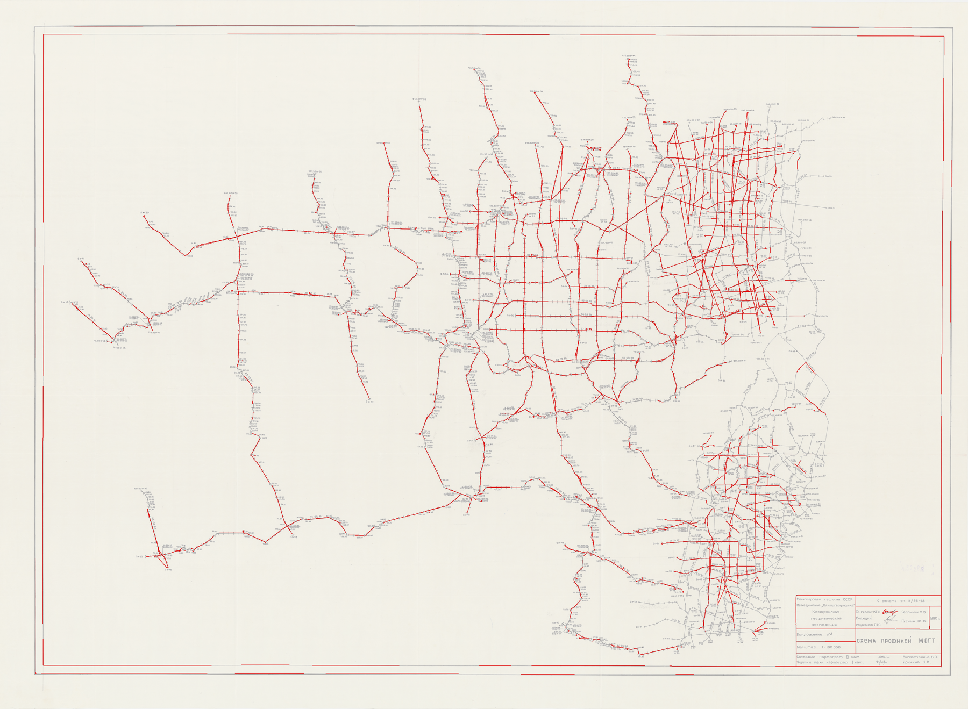
ПРОРЫВ
Маска профилей через схему МОГТ
Один и тот же номер
OCR читает один номер профиля и на схеме, и на карте — прямая пара точек.
Привязка 7 px
18 общих номеров задают аффинный фит схема→карта, невязка 7 px медиана.
Снимать вдоль, беречь поперёк
Убирается трасса вдоль линии схемы; изогипса, что пересекает профиль, уцелевает.
Схема профилей есть в каждом отчёте — полная и подписанная
Notes:
Прорыв: схема профилей МОГТ из отчёта регистрируется на карту по общим номерам (7px), маска снимает профили вдоль линий, изогипсы поперёк уцелевают.

Slide 7
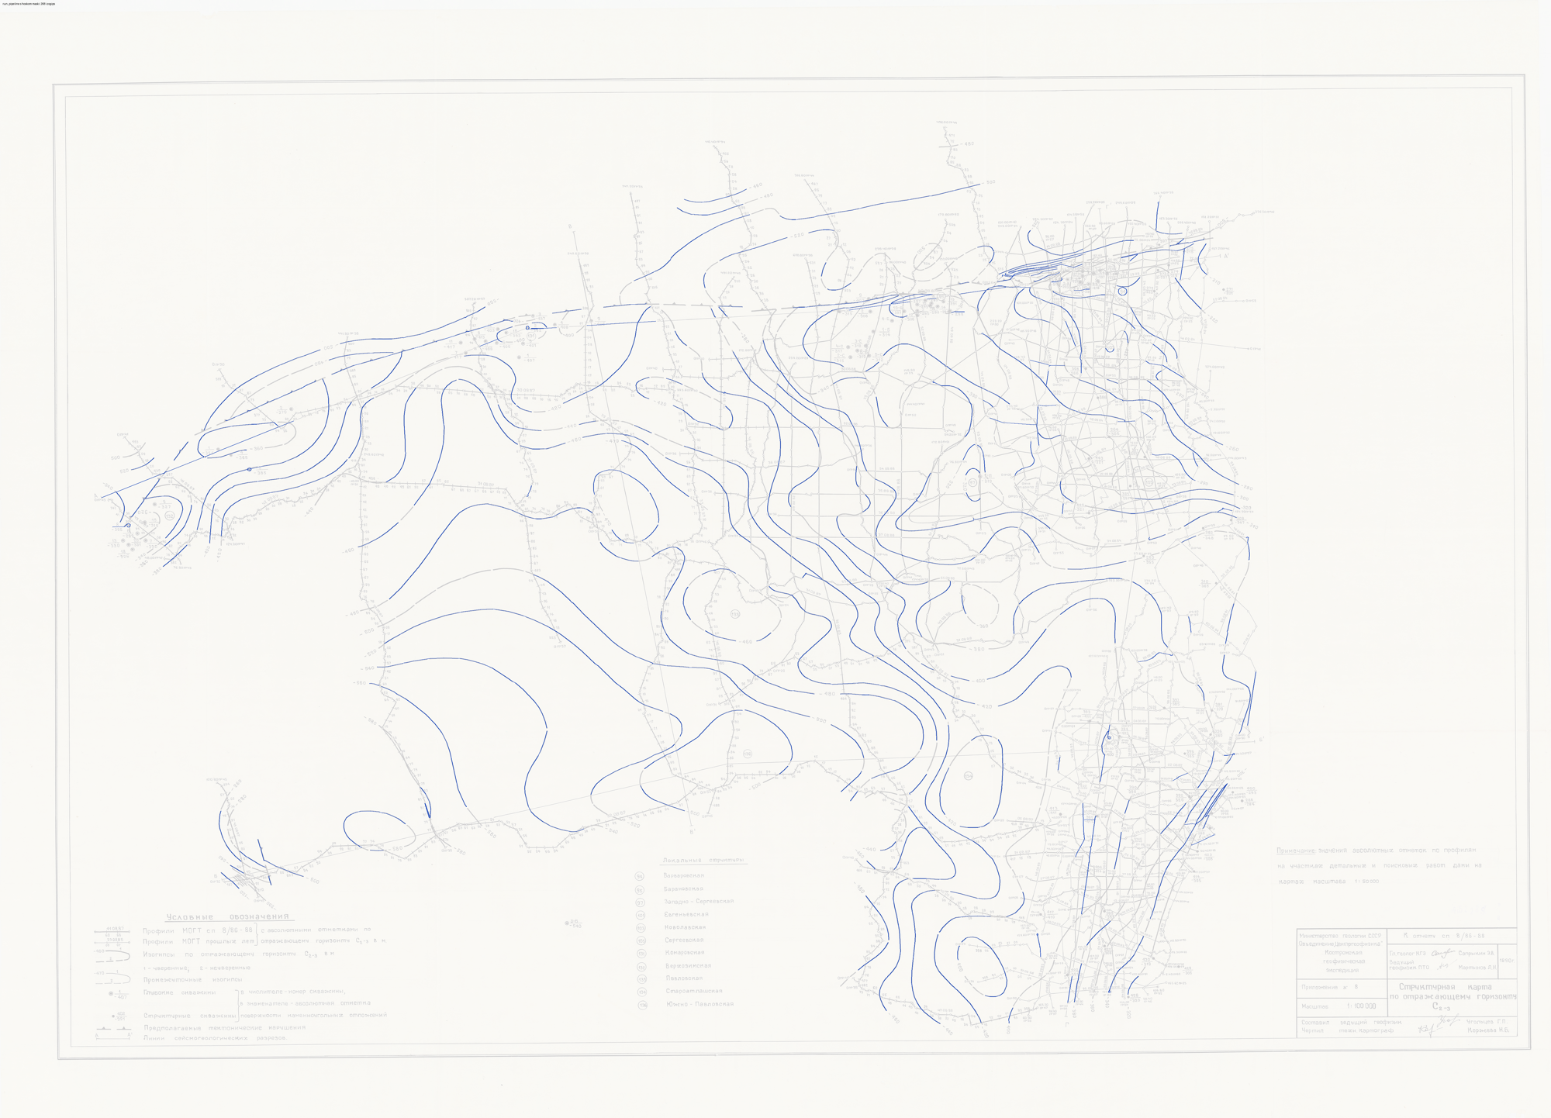
РЕЗУЛЬТАТ · 452289 ЛИСТ 08
Чистое поле изогипс, маска в пайплайне
498
268
профилей снято
чистых изогипс
Маска встроена в пайплайн как отдельная стадия между трассировкой и присвоением значений — профили стираются до сборки слоя.
Честный гейт: нет схемы или привязка не прошла — маска не накладывается, лист цифруется как раньше. Оцифровку не блокируем.
Notes:
Результат: 498 профилей снято, 268 чистых изогипс, маска вшита в пайплайн с честным гейтом.

Slide 8
ИТОГИ
Два региона, один пайплайн
Якутия
Волго-Урал
Пайплайн
Полный цикл до СК-42, экспорт в Petrel
Профили сняты маской через схему, поле чистое
Детерминированный, воспроизводимый, деплой на стенд
Дальше: авто-поиск схемы в отчёте · геопривязка Волго-Урала · грид-контуринг под Petrel
Спасибо · Руслан Киямов · ФИНАМ / РГУ Губкина
Notes:
Итоги: два региона на одном пайплайне. Дальше — авто-схема, георефренс ВУ, грид-контуринг.

